Slide 1
15 数字信号处理：课程复习
薛向阳
邮件：xyxue@fudan.edu.cn
办公室：计算机楼408房间

Slide 2
知识点罗列
卷积计算、卷积性质
离散时间傅里叶变换（DTFT）、DFT及FFT
Z 变换计算及收敛域
FIR 滤波器设计
语音的产生机理与线性产生模型
语谱图计算（短时傅里叶变换）
语音时域特征分析
过零率、短时能量、端点检测、基音周期估计
语音频域特征分析
倒谱计算及MFCC计算；线性预测和线谱对（LSP）
说话人识别、话音识别

Slide 3
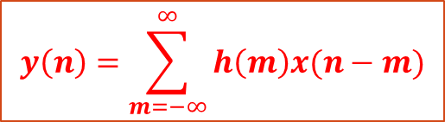
卷积和卷积性质
$$y\left(n\right)=\sum_{m=−∞}^{∞}{h\left(m\right)x(n−m)}$$
卷积公式：
会证明吗？
积分上下限？
1.交换律：
2.分配律：
3.结合律：

Slide 4
DTFT
给定一个离散时间信号，计算DTFT
• 离散时间信号 的傅立叶变换（DTFT）：
是以 为周期 的连续函数
• 的傅立叶反变换：

Slide 5
DTFT的性质
会证明吗？
性质 序列 离散时间傅立叶变换
线性 时移 频移 频率微分 卷积 相乘
帕斯瓦尔公式

Slide 6
傅里叶分析的四种情形
理解吗？
连续时间 离散时间
时域 频域 时域 频域
傅立叶级数
傅立叶变换
离散 非周期
离散 周期
连续 周期
离散 周期
连续 非周期
连续 非周期
离散 非周期
连续 周期

Slide 7
DFT
熟记于心！
对称性
周期性
可约性

Slide 8
DFT的性质
- 线 性: 设 ， 和 都为常数，则:
- 对称性：设 是一长度为 的实序列，且
则有
即：
或：

Slide 9
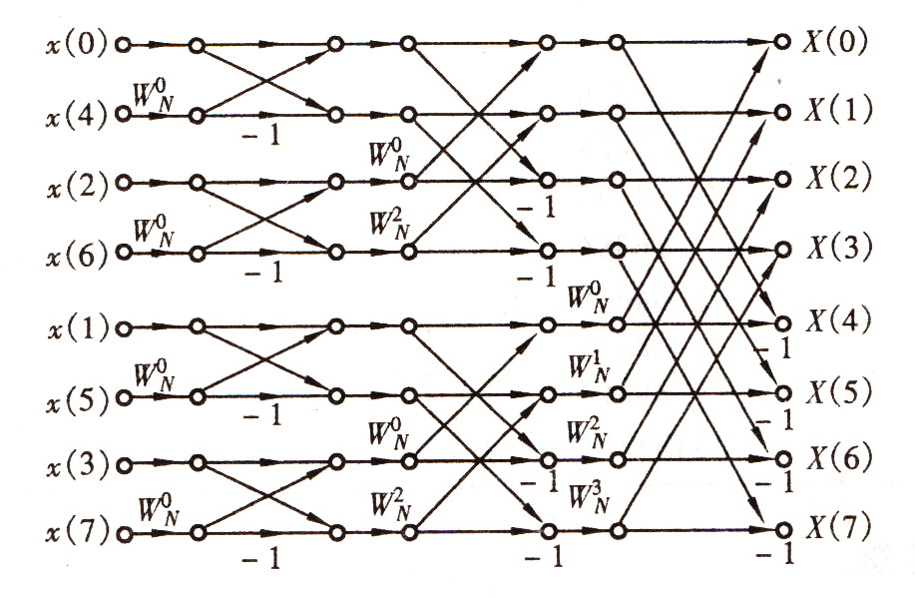
FFT
为什么能
快速计算？

Slide 10
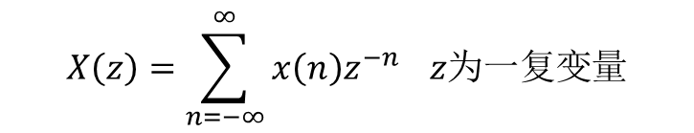
Z变换及其收敛域（RoC）
给定x(n)，n=-∞ ~ ∞，其双边Z变换定义为：
会计算？
Z平面
单位圆
当0<a<1时
收敛域包含单位圆
此时DTFT存在
a
1
因果序列

Slide 11
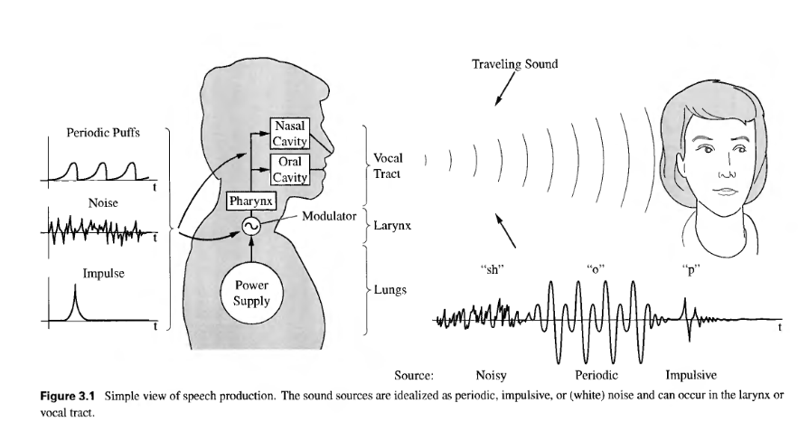
语音产生机理

Slide 12
线性产生模型
理解模型背后的机理？
幅度Av
声道
参数
基音
周期
T_{p}
脉冲序列
发生器
声门波
模型
声道
模型
辐射
模型
G(Z)
随机噪声
发生器
V(Z)
R(Z)
幅度An
激励模型（声带-激励源）
声道-调节器
唇-辐射
语音是由气流激励声道，最后从嘴唇或鼻孔、或同时从嘴唇和鼻孔辐射出来形成的
系统传输函数：H(Z)=G(Z)V(Z)R(Z) ：激励模型G、声道模型V、辐射模型R

Slide 13

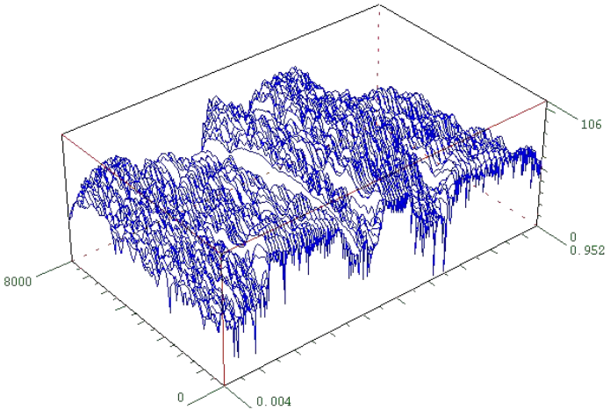
语谱图：短时傅里叶变换（STFT）
加窗
变换
会计算？如何反映语音特性？
幅
值
时间(S)
频率(Hz)

Slide 14
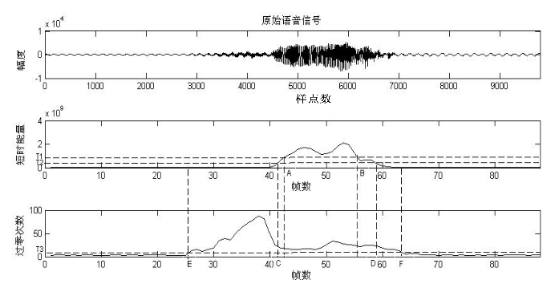
语音时间分析
应该会编程序实现端点检测？
短时能量
短时平均过零率
短时自相关系数
端点检测
浊/清/静音分辨
基音估计

Slide 15
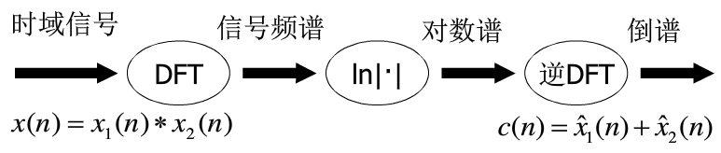

复倒谱和倒谱
熟悉原理及计算公式？
设信号x(n)的Z变换为X(z)=Z[x(n)]，其对数为：
那么 的逆Z变换（复倒谱）可写成：
$z^{−1}\left[\hat{X}\left(z\right)\right]=z^{−1}\left[{\hat{X}}_{1}\left(z\right)+{\hat{X}}_{2}\left(z\right)\right]={\hat{x}}_{1}\left(n\right)+{\hat{x}}_{2}\left(n\right)=\hat{x}\left(n\right)$
Notes:
http://wenku.baidu.com/view/9dcfd4f0dd36a32d72758144.html?from=search

Slide 16
MFCC计算
熟悉计算细节？
输入语音信号
预加重、分帧、加窗
用FFT计算信号频谱
计算频谱的绝对值或平方
Mel滤波器组
取对数
DCT
Delta MFCC
输出语音特征

Slide 17
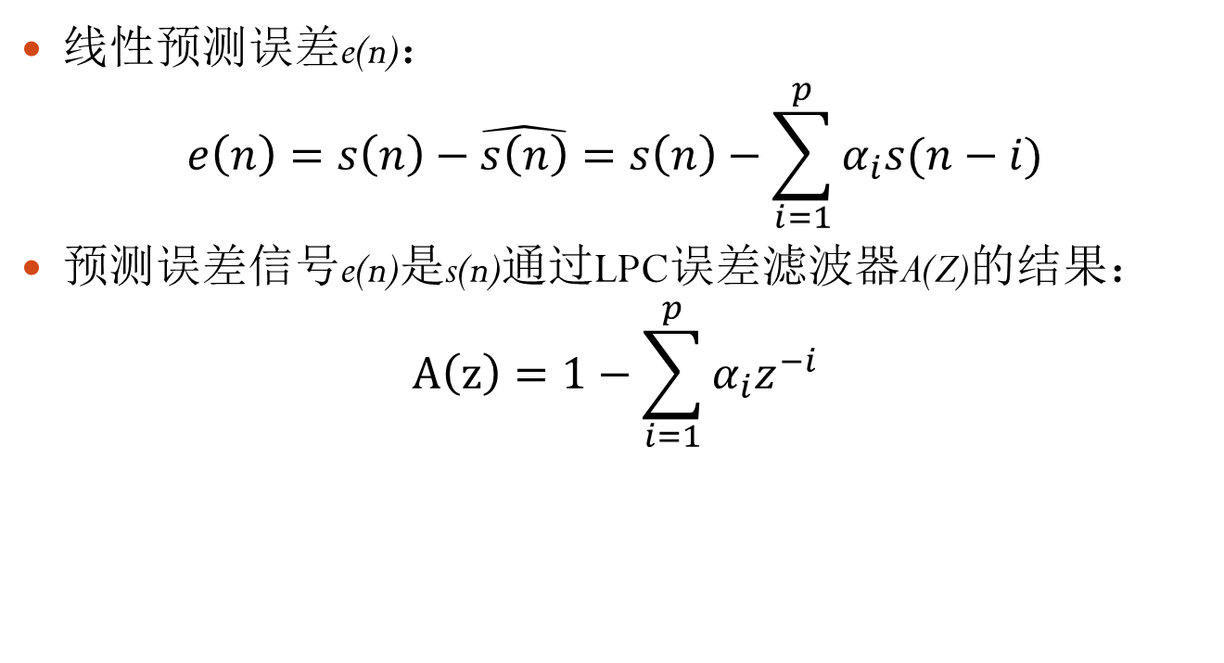
LPC & LSP
线性预测误差e(n)：
$$e\left(n\right)=s\left(n\right)−\hat{s\left(n\right)}=s\left(n\right)−\sum_{i=1}^{p}{α_{i}s(n−i)}$$
预测误差信号e(n)是s(n)通过LPC误差滤波器A(Z)的结果：
$$A\left(z\right)=1−\sum_{i=1}^{p}{α_{i}z^{−i}}$$
s(n)
A(z)
e(n)
预测误差滤波器

Slide 18
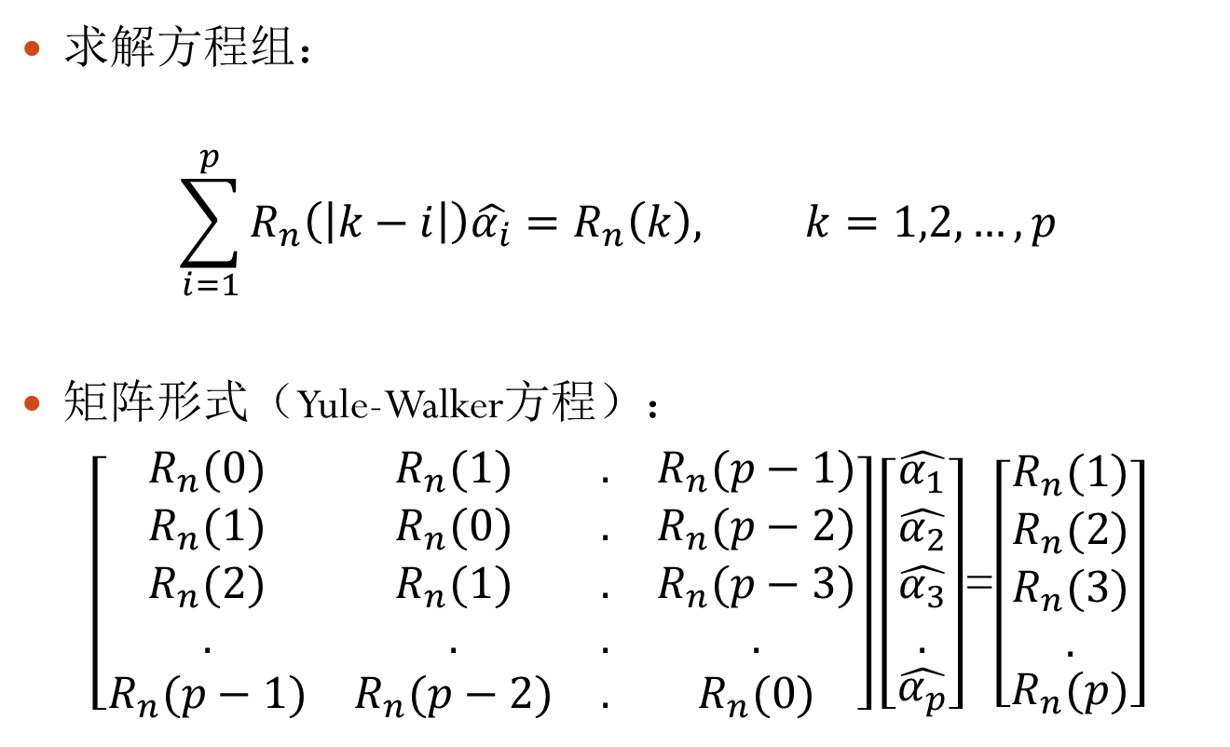
LPC系数求解
熟悉LPC原理？
求解方程组：
$$\sum_{i=1}^{p}{R_{n}\left(\left|k−i\right|\right)\hat{α_{i}}=R_{n}\left(k\right), k=1,2,…,p}$$
矩阵形式（Yule-Walker方程）：
$\left[\begin{matrix}R_{n}(0) & R_{n}(1) & . & R_{n}(p−1) \\ R_{n}(1) & R_{n}(0) & . & R_{n}(p−2) \\ R_{n}(2) & R_{n}(1) & . & R_{n}(p−3) \\ . & . & . & . \\ R_{n}(p−1) & R_{n}(p−2) & . & R_{n}(0)\end{matrix}\right]\left[\begin{matrix}\hat{α_{1}} \\ \begin{aligned}\hat{α_{2}} \\ \hat{α_{3}} \\ .\end{aligned} \\ \hat{α_{p}}\end{matrix}\right]$=$\left[\begin{matrix}R_{n}(1) \\ \begin{aligned}R_{n}(2) \\ R_{n}(3) \\ .\end{aligned} \\ R_{n}(p)\end{matrix}\right]$

Slide 19
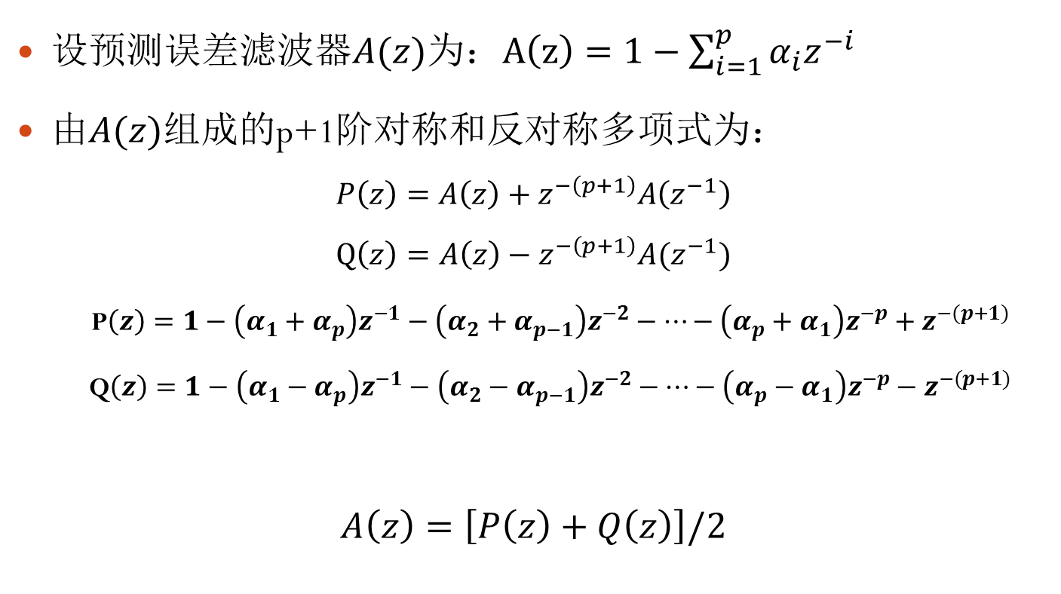
LSP
了解LPC和LSP关系？ 为何要用LSP？
设预测误差滤波器$A(z)$为：$A\left(z\right)=1−\sum_{i=1}^{p}{α_{i}z^{−i}}$
由$A(z)$组成的p+1阶对称和反对称多项式为：
$$P\left(z\right)=A\left(z\right)+z^{−\left(p+1\right)}A\left(z^{−1}\right)$$
$$Q\left(z\right)=A\left(z\right)−z^{−\left(p+1\right)}A(z^{−1})$$
P$\left(z\right)=1−\left(α_{1}+α_{p}\right)z^{−1}−\left(α_{2}+α_{p−1}\right)z^{−2}−…−\left(α_{p}+α_{1}\right)z^{−p}+z^{−(p+1)}$
Q$\left(z\right)=1−\left(α_{1}−α_{p}\right)z^{−1}−\left(α_{2}−α_{p−1}\right)z^{−2}−…−\left(α_{p}−α_{1}\right)z^{−p}−z^{−(p+1)}$
$$A\left(z\right)=\left[P\left(z\right)+Q\left(z\right)\right]/2$$

Slide 20
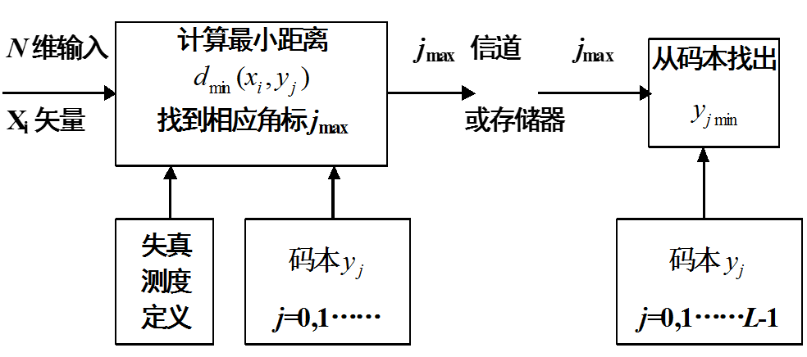
矢量量化原理框图

Slide 21
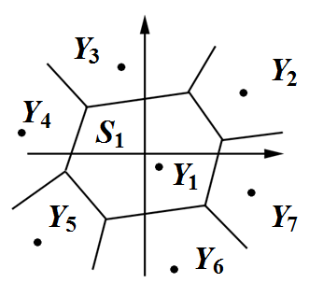
设计最佳矢量量化器
熟悉LBG算法细节？
LBG算法
在给定码书的条件下，寻找信源空间的最佳划分，使平均失真最小
在给定划分的条件下，寻找最佳码书，使平均失真最小

Slide 22
语音识别一般性系统架构
掌握原理！
训练
参考模板
预处理
特征提取
语音
端点监测
预加重
加窗
倒谱
差值倒谱
基音
差值基音
模式匹配
判决
识别
识别结果
要求：特征应具有区分能力，鲁棒性（能有效区分不同说话人，又能在同一说话人话音发生变化时（例如感冒）保持稳定性；尽量与话音内容无关；易提取；不宜被模仿；随时间变化特征尽量保持不变。

Slide 23
基于VQ的说话人识别方法
基本思路
把每一个待识别说话人看作是一个信号源，用一个VQ码本来表征，码本是从该说话人的训练语音序列中提取的特征经聚类而形成的
对于N个人的系统，需建立N个VQ码本
识别时，先从测试语音中提取一组特征矢量，判断该组矢量与哪一个人的VQ码本的分布最吻合
关键在于距离定义
理解算法本质！

Slide 24
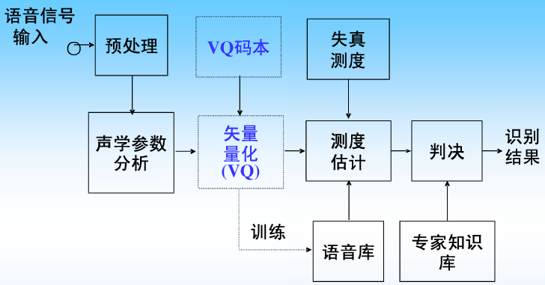
基于VQ的语音识别方法
理解算法本质！

Slide 25
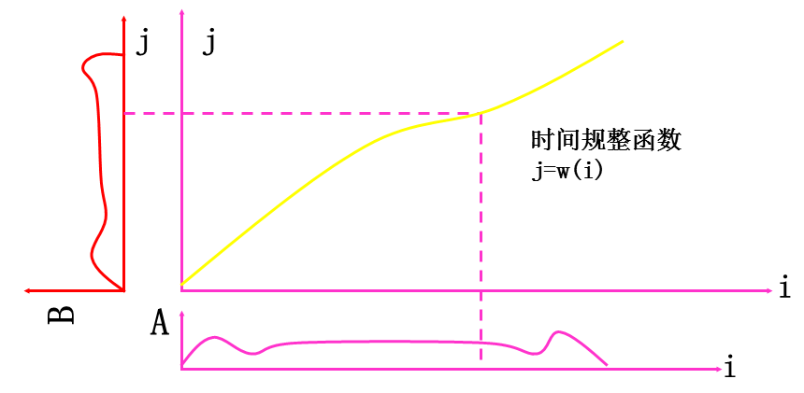
动态时间弯曲(DTW)
会计算？
语音模式匹配的问题点
匹配时音长不一致问题
线性匹配与非线性匹配
不同音长的匹配距离(D3 < D2 < D1)：
参考模式R
t
待测模式T
t
t
t
t
直接匹配 D₁(T,R)
线性匹配 D₂(T,R)
非线性匹配 D₃(T,R)

Slide 26
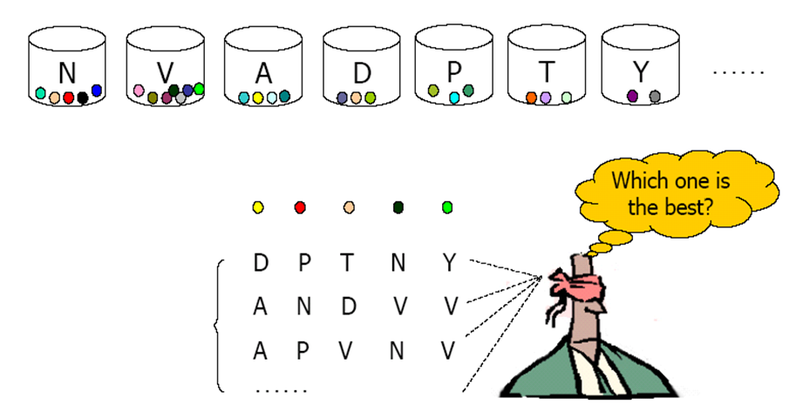
HMM模型
为何能够用来对实际问题建模？

Slide 27
HMM的三个问题
模型评估问题：给定观测符号序列 和模型 ，如何快速有效计算由模型 λ 产生出的观测序列 O概率：
最佳路径问题：给定观测序列O和模型参数λ，寻找某种意义上最优的隐状态序列（viterbi算法）
模型训练问题：怎样调整模型参数λ ，使得观测序列O的概率最大

Slide 28
HMM的计算
计算观察符号产生概率或最优路径？
S₁
S₂
S₃

Slide 29
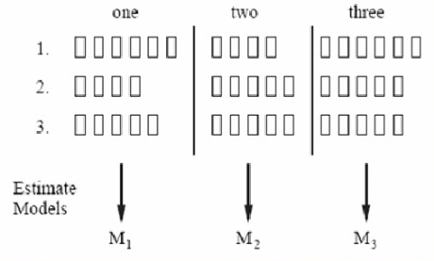
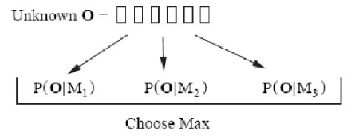
基于HMM的语音识别
熟悉算法细节？
训练
（获得模型）
识别
（获得结果）

Slide 30
谢谢！

